Slide 1
Modell för nyttokalkylering i första linjens digitala vård
2021-12-08

Slide 2
Arbetsgrupp
Uppföljning och utvärdering
Deltagare | Organisation
Amanda Sundberg (Gruppledare) | Inera
Martin Wohlin | Inera
Pär Bjelkmar | Inera
Karl Raab-Obermayr | Region Kronoberg
Jan Rosengren | Region Örebro län
Cecilia Fagerström | Region Kalmar
Åsa Berling | Region Skåne

Slide 3
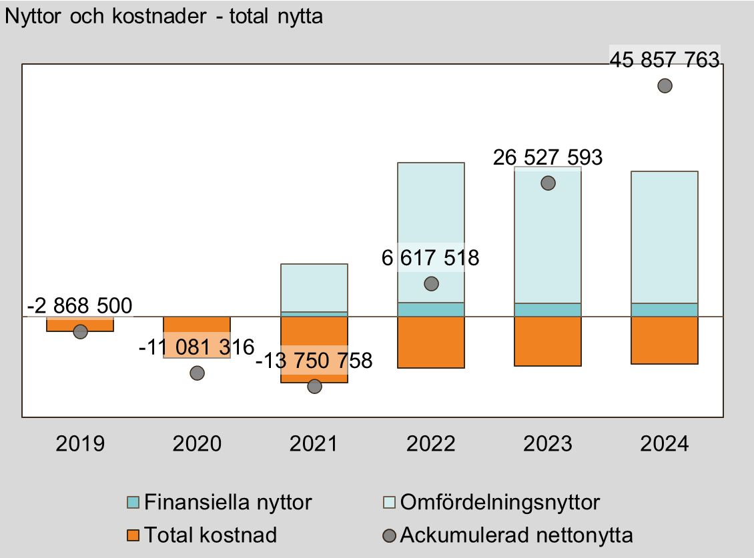
Nyttokalkyl
Värderar nyttor och kostnader med en förändring i pengar.
Visar också kvalitetsnyttor och nyttor som inte värderats i pengar .

Slide 4
Utan symtombedömning och hänvisning
De huvudsakliga kontaktvägarna mellan invånare och vårdpersonal är telefon och fysiska möten. Personalen inhämtar anamnes och triagerar invånaren.
Med symtombedömning och hänvisning
Kontaktvägarna kompletteras med en digital ingång med chatt och video. Då finns även automatisk anamnes, triagering, automatiska egenvårdsråd och stöd för tidbokning.

Slide 5
Hur stora är nyttorna, i förhållande till kostnaderna?
Vilka är nyttorna?
Blir det som vi hade tänkt? Hur vet vi det?

Slide 6
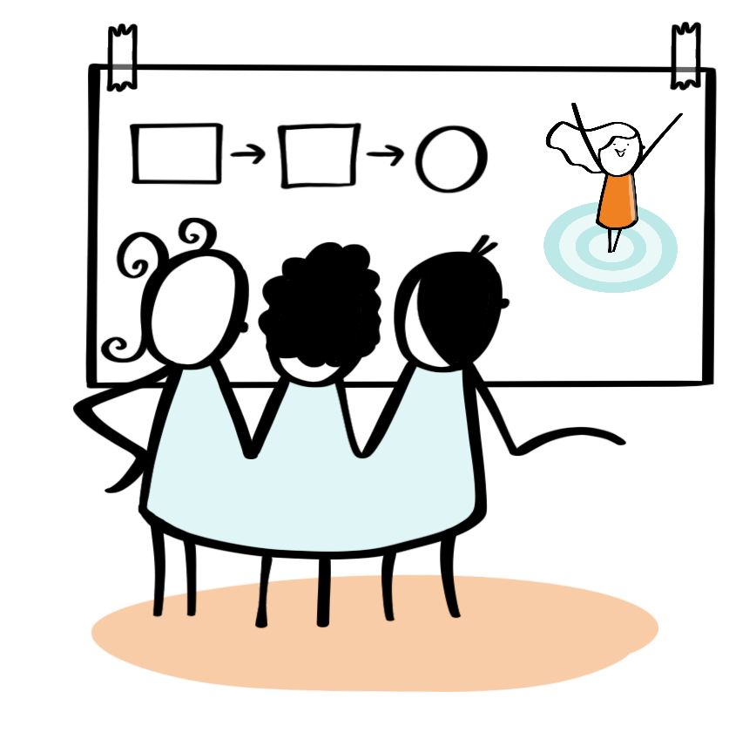
Formulera
alternativen
2. Hitta
effekterna
3. Rita en effektkedja
och hitta nyttorna
4. Beskriv nyttor och risker
5. Sortera nyttorna
6. Formulera frågor
7. Samla data för nyttor och kostnader
8. Räkna
9. Dokumentera
Ineras modell för nyttokalkyler: Öppen info: nyttokalkyler

Slide 7
Möjliga nyttor, som värderats i pengar
Möjliga nyttor, som inte värderats i pengar
Frigjord tid för regionen genom automatiserade egenvårdsråd
Frigjord tid för invånare genom automatiserade egenvårdsråd
Kortare väntetider i första linjens vård
Frigjord tid för regionen genom asynkron chatt
Frigjord tid för invånare genom asynkron chatt
Bättre hälsa för invånare
Frigjord tid för invånare genom videomöten
Ökad trygghet för invånare
Minskade resekostnader för invånare
Bättre arbetsmiljö för vårdpersonal
Minskade patientavgifter för invånare
Minskade koldioxidutsläpp för resor
Minskade kostnader för personalomsättning i regionen
Finansiell nytta
Omfördelningsnytta
Minskade kostnader för sjukfrånvaro i regionen

Slide 8
Kostnader, som värderats i pengar i kalkylen
Gemensam upphandling (staten)
Införande, utbildning, förändringsledning (regioner)
Årlig kostnad för tjänsten (regioner)
Mer tid till administration för digitala ärenden (regioner)

Slide 9
Möjliga risker och negativa effekter
Utebliven nytta men ökade kostnader
Försämrad arbetsmiljö för vårdpersonal
Utebliven framtida nytta (utan fortsatta investeringar)

Slide 10
Hur stora blir nyttorna?
Hur mycket kommer vi använda tjänsten?

Slide 11
Andel invånare i Region Kronoberg som loggat in på 1177.se hittills under 2021
81 %
Källor: Inera.se, SCB

Slide 12
Exempel rådgivning
68 000
360 000
300 000

Slide 13
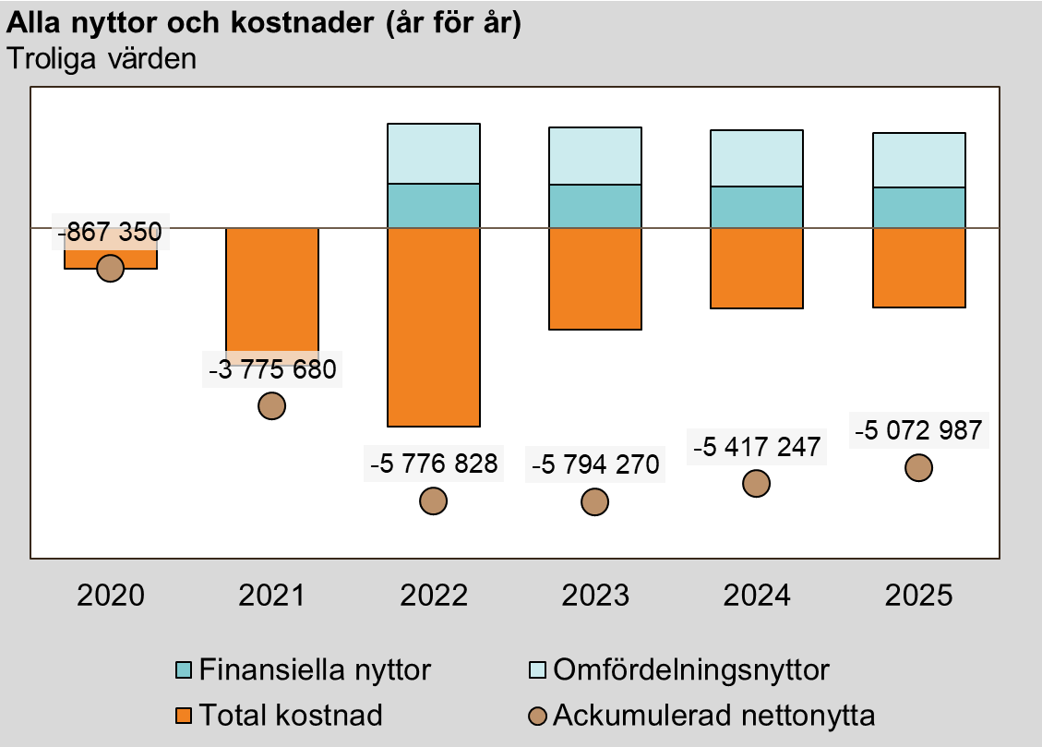
Nyttokalkylen är en modell som kan anpassas
Antagande
Antagande
Antagande
Antagande
Vi gör ett antal antaganden, som blir faktorerna som vi tror påverkar nytta och kostnad.
Vi sätter upp hur vi tror att de olika faktorerna påverkar varandra och resulterar i nytta och kostnader.
Vi ser resultatet av våra antaganden och vår modell.

Slide 14
81 % väljer den digitala ingången för rådgivning
Frigjord tid för regionen genom automatiserade egenvårdsråd
6-24 minuter per råd
Frigjord tid för regionen genom asynkron chatt
1-19 minuter per chattsession
Frigjord tid för invånare genom automatiserade egenvårdsråd
9-74 minuter per råd
Frigjord tid för invånare genom asynkron chatt
9-74 minuter per chattsession
1 % av de fysiska besöken görs via video
Frigjord tid för invånare genom videomöten
9-55 minuter per videomöte
Minskade resekostnader för invånare
100 kr per resa som undviks
Minskade patientavgifter för invånare
150 kr per vårdkontakt som undviks

Slide 15
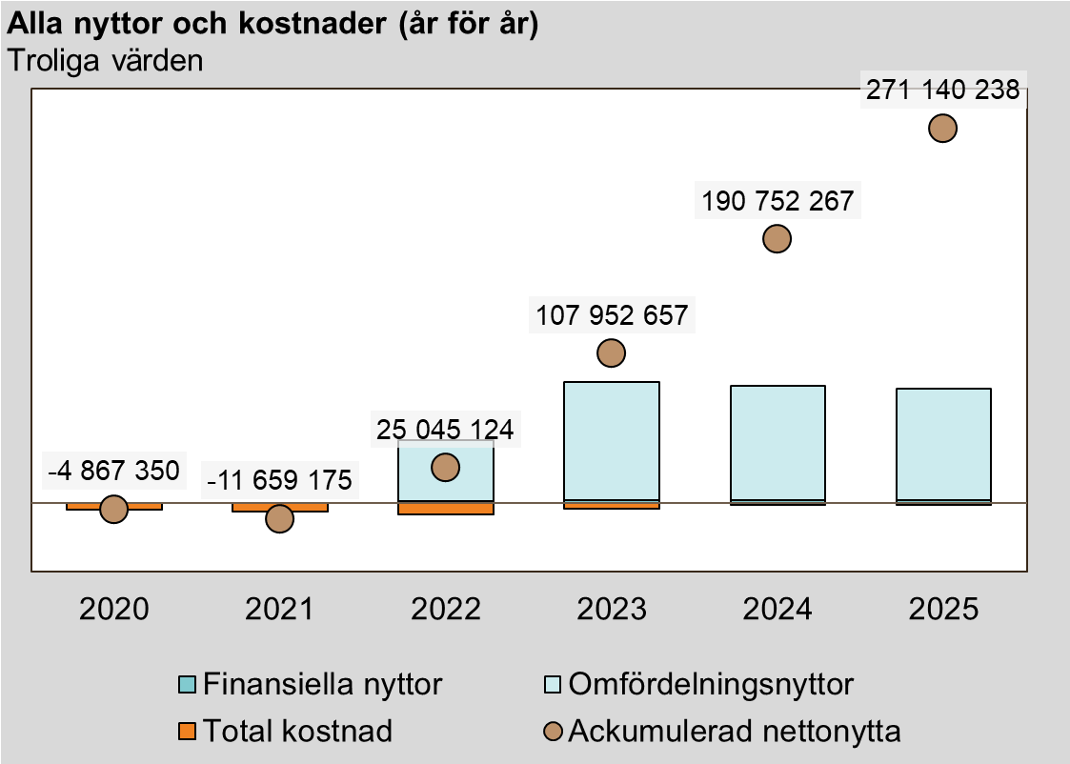
Alla kostnader, alla nyttor
Kortare väntetider i första linjens vård
Bättre hälsa för invånare
Ökad trygghet för invånare
Bättre arbetsmiljö för vårdpersonal
Minskade koldioxidutsläpp för resor
Minskade kostnader för personalomsättning i regionen
Minskade kostnader för sjukfrånvaro i regionen

Slide 16
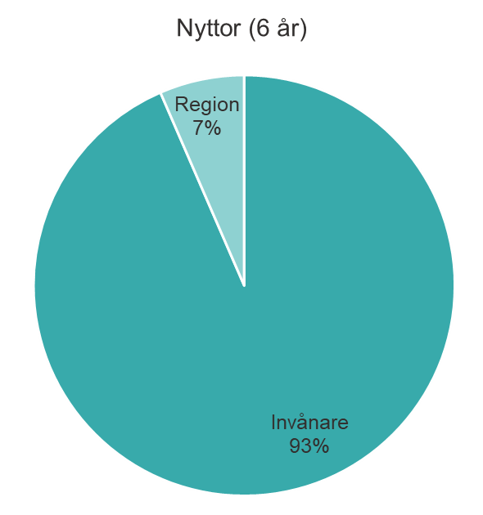
Nyttor
Kortare väntetider i första linjens vård
Bättre hälsa för invånare
Ökad trygghet för invånare
Minskade koldioxidutsläpp för resor
Bättre arbetsmiljö för vårdpersonal
Minskade kostnader för personalomsättning i regionen
Minskade kostnader för sjukfrånvaro i regionen

Slide 17
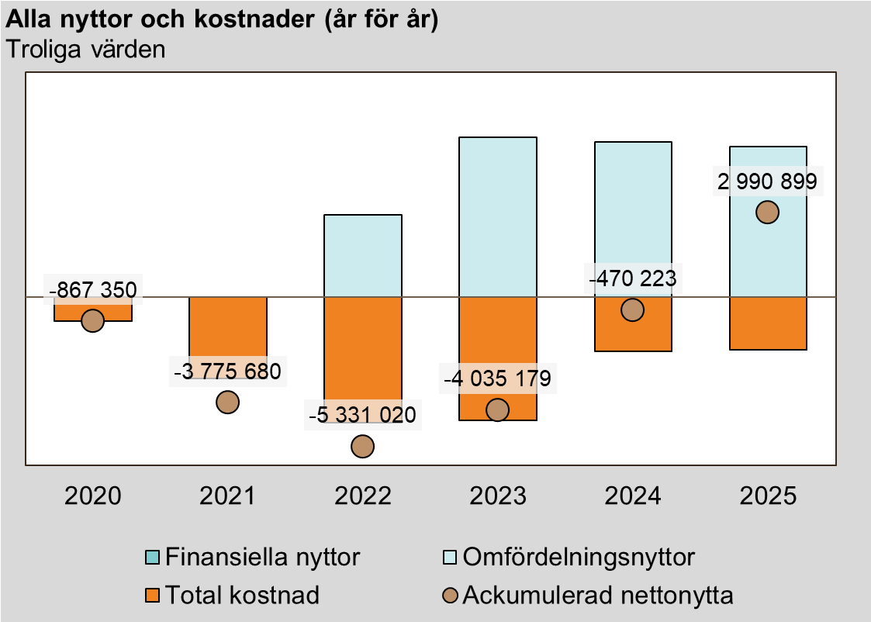
Bara regionens nyttor och kostnader
Bättre arbetsmiljö för vårdpersonal
Minskade kostnader för personalomsättning i regionen
Minskade kostnader för sjukfrånvaro i regionen

Slide 18
Regioner
Inera
Antagande
Antagande
Antagande
Antagande

Slide 19
Symtombedömning och hänvisning - Öppen info: Nyttokalkyler

Slide 20
Sammanfattning
En modell för att beräkna nyttan finns
Modellen går att anpassa till den egna regionen
Modellen går att utveckla

Slide 21
Symtombedömning och hänvisning - Öppen info: Nyttokalkyler
amanda.sundberg@inera.se

